Slide 1
OFICINA
Excel Módulo I
OFICINA 08

Slide 2

EXCEL
Módulo I
Regulares
Janelas
Congelar Painéis
Configuração de Página
Notes:
Apresente a oficina de hoje para a turma!
Oficina 08 – Janelas, congelar painéis, configuração de página, cabeçalho, rodapé e impressão personalizada.
Nesta oficina será ensinado o que é janela no Excel, as diferentes formas de exibição das janelas, como congelar painéis para facilitar na comparação e exibição de valores e, também, como configurar uma página do Excel para realizar uma boa impressão dos dados.
Após a apresentação dos slides, realize na prática cada recurso mencionado neste material.

Slide 3
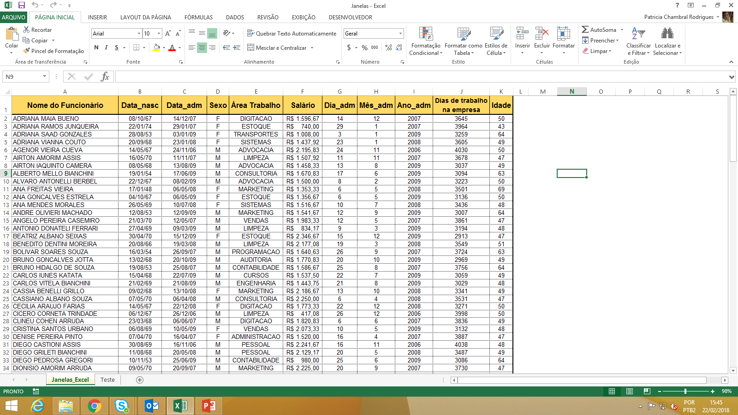
Janela no Excel
Notes:
Inicialmente, mostre aos alunos o que é uma janela no Excel.
Eles já sabem que existe uma diferença entre planilha e pasta de trabalho. Relembre-os os seus conceitos.
Planilha: é uma “aba” ou folha editável do Excel, que possui células organizadas em linhas e colunas. No Excel 2013, vem nomeada como “Plan1”, e na versão 2016 vem nomeada como “Planilha1”.
Pasta de trabalho: é o arquivo do Excel como um todo, composto pelos objetos, sendo eles planilhas, gráficos, planilhas de macro, tabelas dinâmicas, gráficos dinâmicos e projetos VBA. Pode, também, ser definido como um conjunto de planilhas.
Então, esta imagem representa uma janela.

Slide 4
Janela
É composta por vários elementos gráficos, como ícones, botões e menus, ou seja, é a pasta de trabalho do Excel.
Pode ser dividida em duas áreas:
Área dos elementos da ferramenta;
Área do documento de trabalho.
Válido para comparar e organizar dados correspondentes ou de planilhas diferentes, em janelas diferentes, ao mesmo tempo.
Notes:
Apresente o conceito de janela no Excel.
Assim como definido no roteiro do slide anterior, uma janela é definida igualmente como uma pasta de trabalho. A diferença é que podem ser abertas várias janelas da mesma pasta de trabalho para trabalhar com ambos dados ou planilhas, simultaneamente.
Então, é possível abrir duas ou mais janelas da mesma pasta de trabalho para comparar e organizar dados correspondentes ou de planilhas diferentes.
Imagina que você tem que revisar um projeto onde, em uma só pasta de trabalha, há 5 planilhas. Você vai ter que ir de uma em uma, certo?
Vai funcionar, mas é chato e demorado. Pense em você tendo que navegar entre todas as planilhas para conferir se certo dado está correto em cada uma delas. Depois repita a operação para os mesmos 200, 300, 500 dados.... Com as janelas, você pode revisar criando 4 janelas, e conferindo simultaneamente os dados nas planilhas.

Slide 5
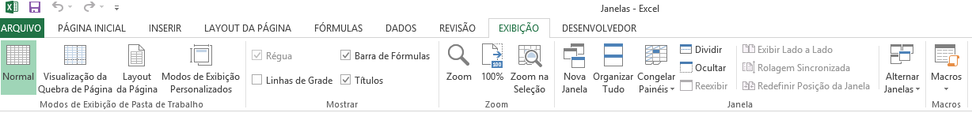

Abrir “nova janela”
Exibição
Uso de quantas janelas forem necessárias para organizar ou comparar dados relacionados.
Notes:
Mostre aos alunos como abrir novas janelas de uma pasta de trabalho (arquivo).
A cada abertura de janela, ela será identificada com o nome da pasta de trabalho e a numeração aberta. Exemplo:
Nome do arquivo: Exemplos.xlsx
1ª janela aberta: Exemplos.xlsx – 2 – Excel
2ª janela aberta: Exemplos.xlsx – 3 – Excel
Ou seja, a principal ficou como a primeira janela aberta: Exemplos.xlsx – 1 – Excel

Slide 6
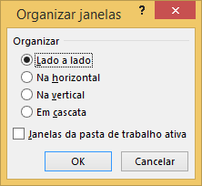
Janela: Organizar Tudo
Possibilidades de distribuição das janelas na tela do computador para facilitar na visualização dos dados.
Notes:
Após abrir uma ou mais janelas, com base no objetivo de comparar valores para acertar dados de uma determinada pasta de trabalho, é necessário organizar tudo. Através deste botão de “Organizar Tudo”, é escolhido a forma como organizar as janelas abertas na tela do computador (ou máquina usada) para facilitar a visualização dos dados para análise.
Se as planilhas que você deseja exibir estiverem localizadas na pasta de trabalho ativa, marque a caixa de seleção Janelas da pasta de trabalho ativa.

Slide 7
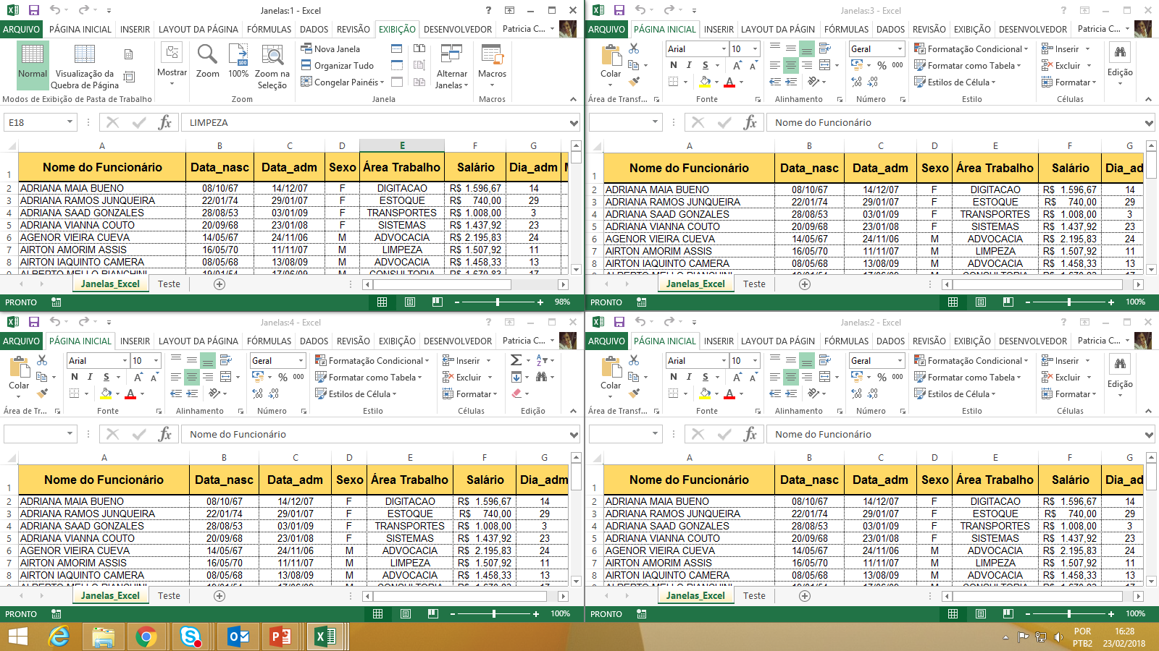
Lado a lado
Notes:
Esta é a visualização das janelas na tela após organizar lado a lado.

Slide 8
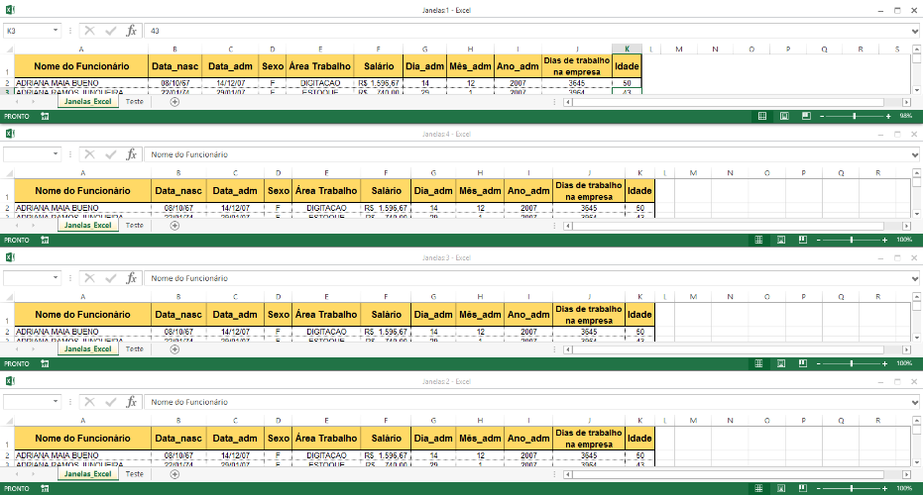
No horizontal
Notes:
Esta é a visualização das janelas na tela após organizar no horizontal.

Slide 9
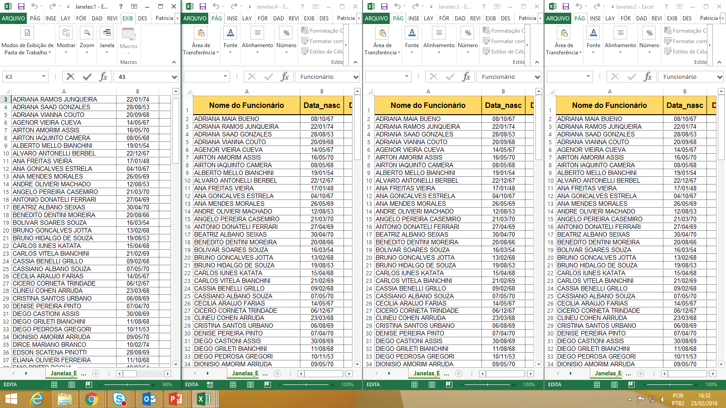
Na vertical
Notes:
Esta é a visualização das janelas na tela após organizar na vertical.

Slide 10
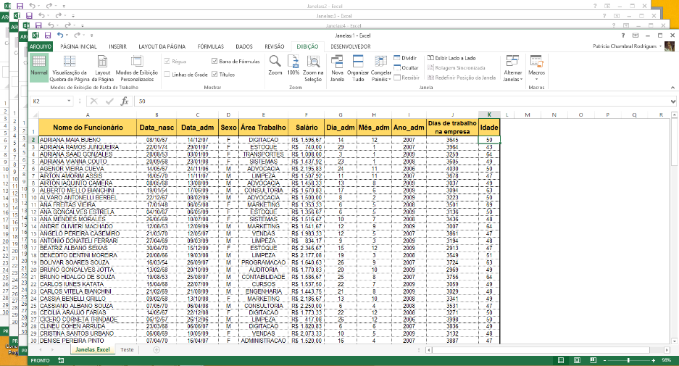
Em cascata
Notes:
Esta é a visualização das janelas na tela após organizar em cascata.

Slide 11
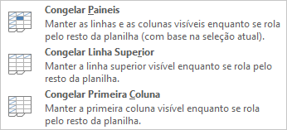
Congelar painéis
Bloqueia linhas e/ou colunas no local.
Mantém uma área visível enquanto rola a barra de rolagem para outra área.
Notes:
Após a explicação e aplicação da ferramenta de janelas, use a planilha “Congelar Painéis”, para explicar como é feita a sua aplicação.
Congelar Painéis significa manter linhas e/ou colunas visíveis durante a rolagem da planilha.
Imagine uma planilha muito grande em que os títulos da tabela estão nas duas primeiras linhas da tabela. Ao rolar a planilha para baixo, não é possível verificar que tipo de dados está se analisando, pois as linhas em que estão os títulos já não estão visíveis. É neste momento que o “congelar painéis” pode salvar a nossa análise de dados, o entendimento e compreensão dos dados de uma tabela.

Slide 12
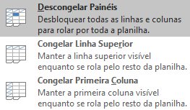
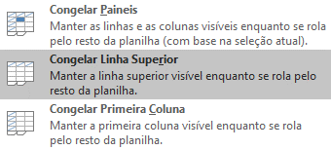
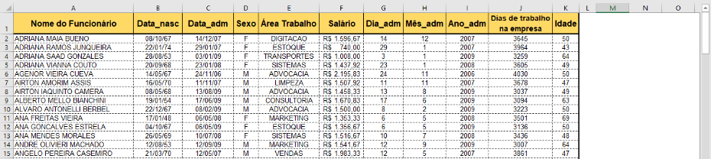
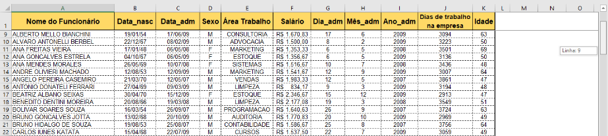

Congelar linha superior
Congela linha 1
Descongela linha 1
Notes:
Mostre aos alunos como realizar o congelamento da linha superior.
Congelar Linha Superior permite congelar somente a primeira linha da planilha. Esta opção usa-se quando os títulos estão especificamente na primeira linha da tabela.

Slide 13
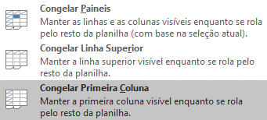
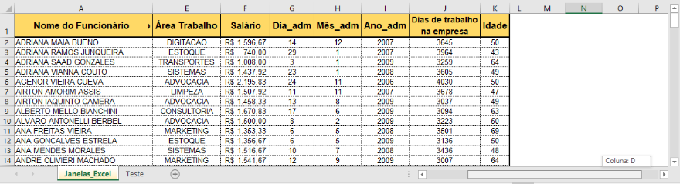
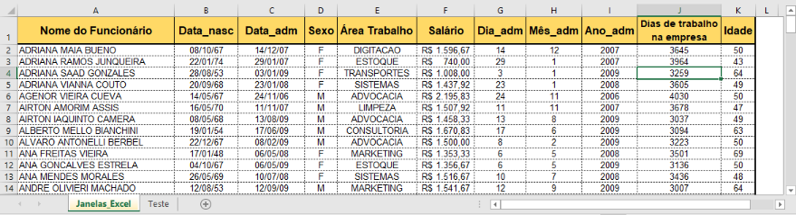
Congelar primeira coluna
Congela coluna A
Descongela coluna A
Notes:
Mostre aos alunos como realizar o congelamento da primeira coluna.
Congelar Primeira Coluna permite congelar somente a primeira coluna da planilha. Esta opção usa-se quando os títulos estão especificamente na primeira coluna da tabela.

Slide 14
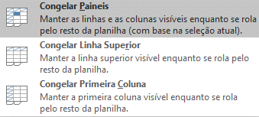
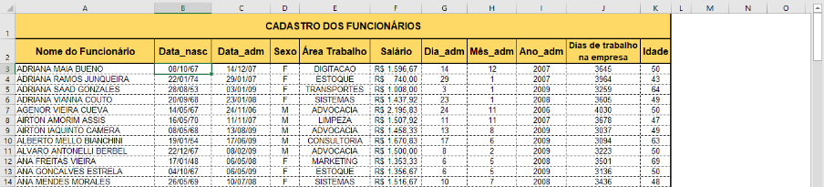
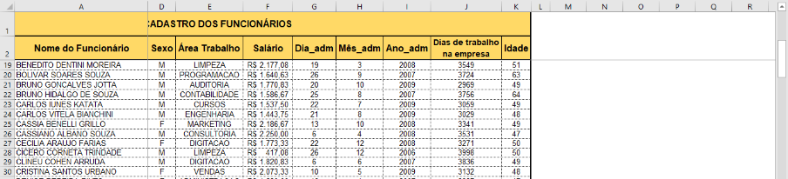
Congelar painéis
Congela linhas 1,2 e coluna A
Descongela linha 1,2 e coluna A
Notes:
Mostre aos alunos como realizar o congelamento de painéis.
Congelar Painéis permite congelar qualquer painel. Clicando em uma célula específica, as linhas e colunas que estão anteriormente à linha e coluna que essa célula possui, são congeladas. Ao rolar a planilha para baixo, verá que as linhas acima da célula escolhida estão congeladas (fixas/visíveis); ao rolar a planilha para o lado direito, verá que as colunas ao lado esquerdo da célula escolhida estão congeladas (fixas/visíveis). Ou seja, esta forma cria-se uma interseção no congelamento, e é congelado ao mesmo tempo linhas e colunas. Além de que, esta opção permite congelar a partir de uma linha qualquer ou uma coluna qualquer, desde que selecione antes a linha/coluna que deseja realizar o congelamento cima/esquerda, respectivamente.

Slide 15


Configuração de Página
Impressão
Notes:
Agora, inicie com os alunos a realizar a configuração de página para realizar a impressão.

Slide 16


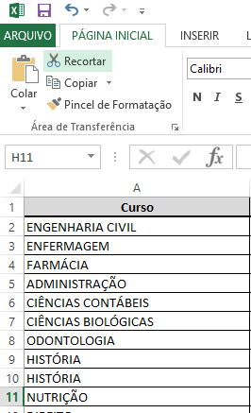
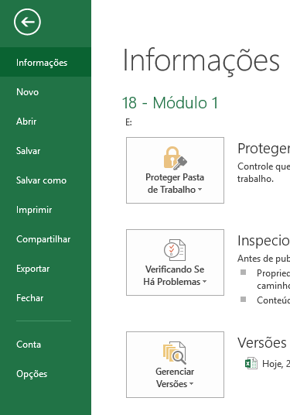
Visualização da impressão
+
Verifique como a página ficará ao imprimir, para analisar a necessidade de alterar as margens, a orientação, o tamanho, etc.
Notes:
Antes de imprimir algo no Excel, é necessário verificar como o conteúdo está distribuído em uma página. Isso deve-se pela grande diferença que existe quando vamos imprimir um documento do Word ou PowerPoint em relação a um documento do Excel. Aqui trabalha-se com planilhas, tabelas, gráficos... Diferente de páginas em formato de folha A4 (padrão).
Por conta disso, o monitor deve explicar antes para o aluno a importância de conhecer esta oficina.
Neste slide, deve ser mostrado as variadas formas de visualizar a impressão:
1ª) Guia Arquivo → opção Imprimir;
2ª) Atalho: Ctrl + P;
3ª) Modo de Visualização → Layout da Página.
Nem sempre o documento será impresso do jeito que já é apresentado.

Slide 17
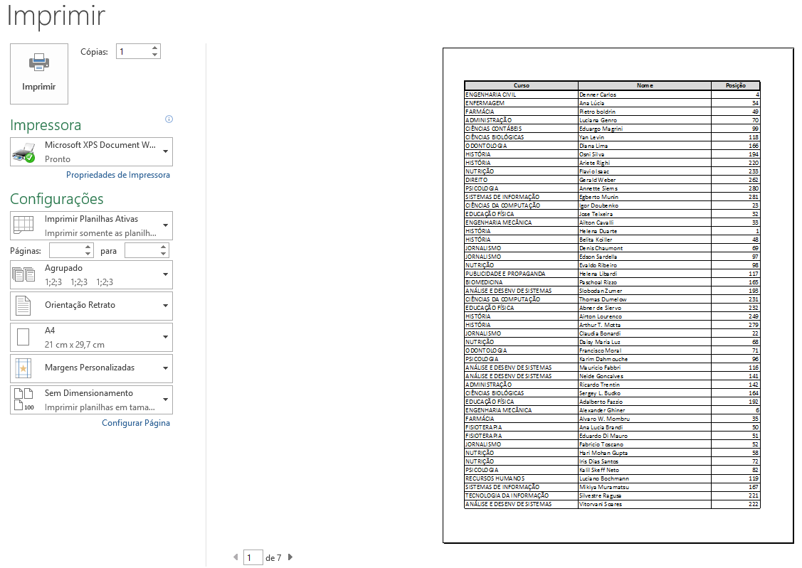
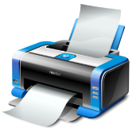
Visualização da impressão
Títulos das colunas da tabela
Visualização da página
Configurações de página
Número de páginas
Notes:
Mostre as configurações de página através do acesso da guia Arquivo → opção Imprimir. Essas configurações também deverão ser abordadas na guia “Layout da Página”.

Slide 18
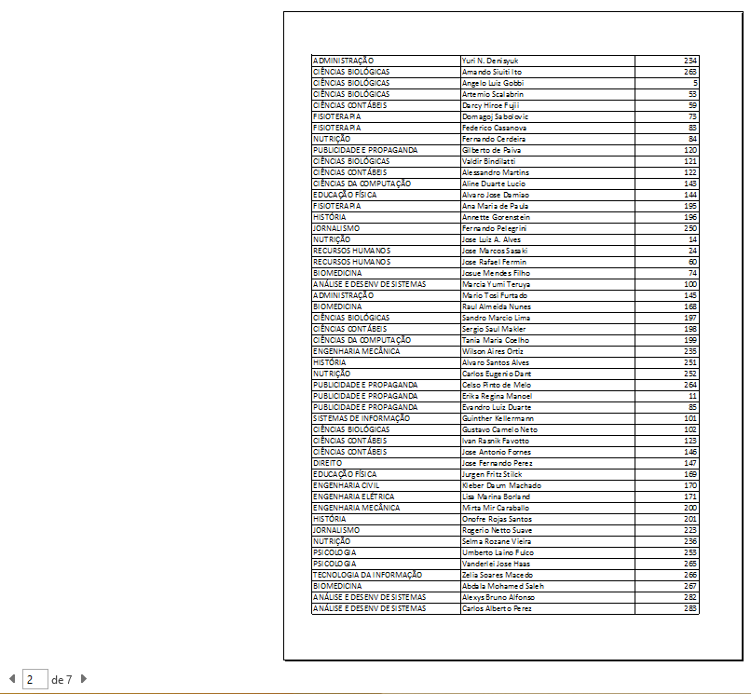
Visualização da impressão
A partir da 2ª página não é exibido os títulos das colunas
2ª página
Margens
Notes:
Quando temos uma planilha grande é importante manter os títulos de informações no início de cada página, para que ao ler os dados, seja detectado que informações a tabela está passando. Para isso podemos personalizar o modo de impressão localizado na guia Arquivo → opção Imprimir → Visualização da Impressão.

Slide 19
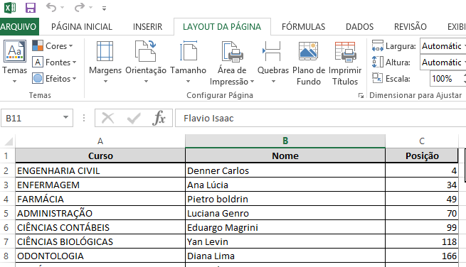
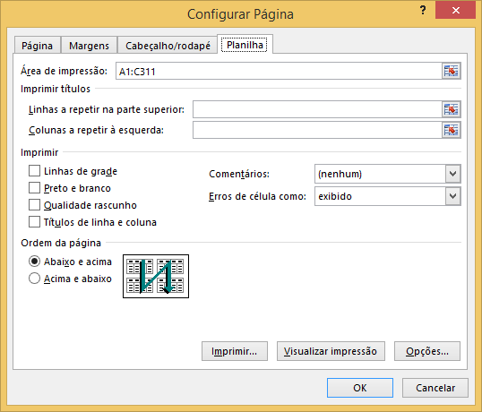
Configuração de página – Planilha
Referências da tabela à imprimir
$1:$1
Selecione os títulos da tabela
Notes:
Temos aqui o passo a passo de como fazer a impressão dos títulos em todas as páginas da tabela.
Explore com os alunos a janela Configurar Página. É importante que eles saibam que é possível imprimir os títulos em várias páginas sem precisar digitá-los. Para confirmar a configuração podemos visualizar impressão ou simplesmente dar um OK (as duas formas já salvam as alterações).

Slide 20
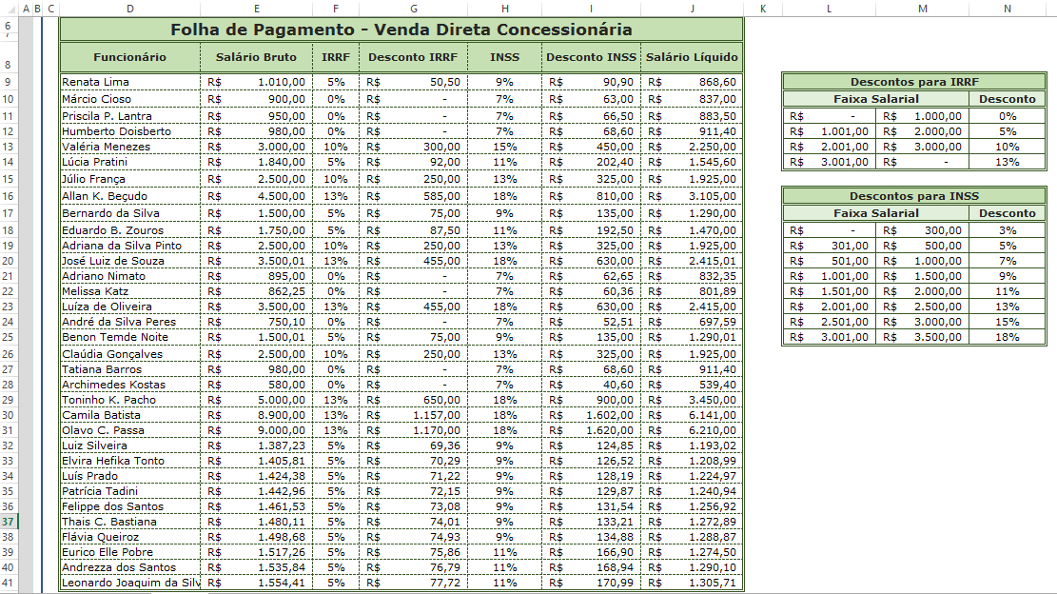
Definir área de impressão
Como fazer para imprimir somente a tabela “Folha de Pagamento”?
Notes:
Neste slide, já precisamos de outro recurso: Definir área de impressão.
Este recurso permite delimitar para o Excel que área deseja-se imprimir da planilha. Verifique que nesta planilha tem mais informações que uma tabela, mas desejamos somente imprimir a tabela “Folha de Pagamento – Vendas Direta Concessionária”.

Slide 21
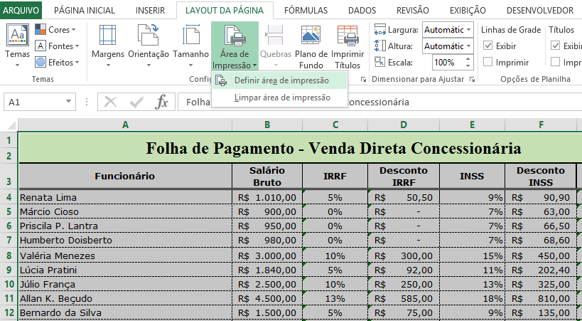
Definir área de impressão
Selecione apenas a área desejada para impressão
Notes:
Passo a passo:
Selecione a área que deseja imprimir → guia Layout da Página → grupo Configurar Página → opção Área de Impressão → opção Definir área de impressão.
Caso deseje alterar ou excluir essa área definida, é só ir na opção Limpar área de impressão.
Enfatize para os alunos que em caso de imprimir somente um gráfico, basta clicar na área do gráfico, e realizar a opção para a impressão.

Slide 22
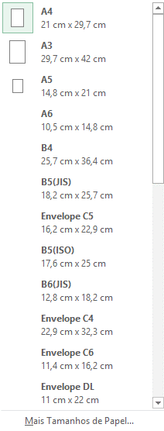
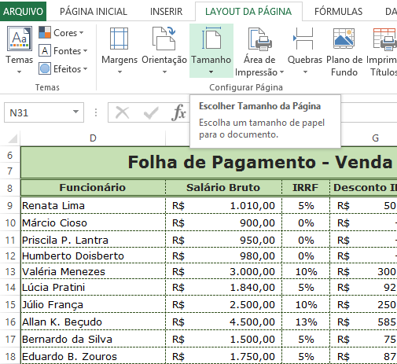
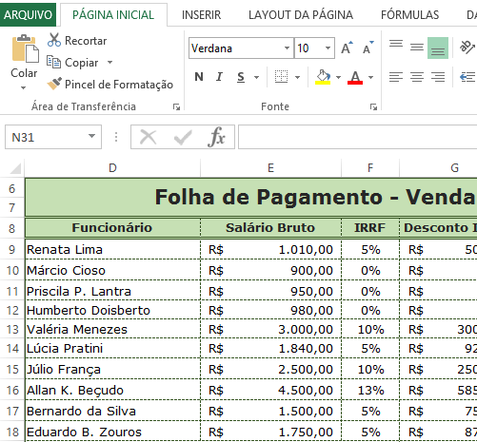
Tamanho
Notes:
Explique as ocasiões em que deve-se usar esses diferentes tamanhos. Normalmente, a opção de tamanho padrão de página é A4.
Esta escolha de tamanho da página, também, depende de qual impressora você utilizará, se ela suporta o tamanho especificado, etc.

Slide 23
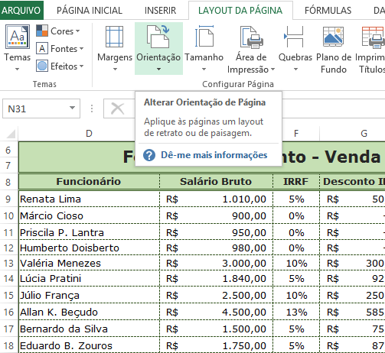


Orientação
Notes:
Apresente aos alunos os tipos de orientação que o conteúdo pode ser impresso.
A orientação significa o formato que será colocado as informações na página, na vertical ou na horizontal, em retrato ou em paisagem, respectivamente.
Agora, enfatize a diferença de tamanho e orientação.
Porque uma folha impressa está na orientação de paisagem, isso não quer dizer que foi usado uma folha de tamanho diferente de A4. A mesma folha A4 se virado para o lado da borda larga, estará no formato de paisagem.

Slide 24
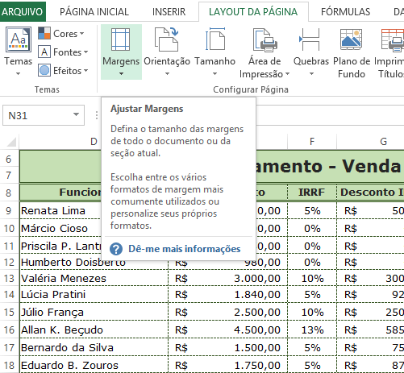
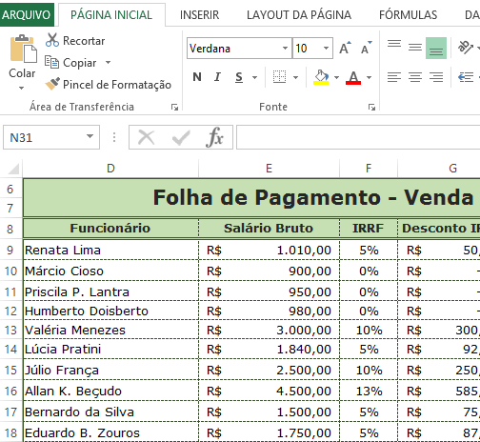
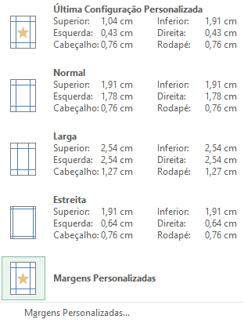
Margens
#Dica
Você pode ajustar a largura e a altura da coluna ou linha para a área delimitada.
Ajusta mais a tabela à folha:
Notes:
As margens de páginas são os espaços em branco entre os dados da planilha e as bordas da página impressa.
Essas margens superiores e inferiores podem ser usadas para inserirmos informações adicionais, como: logos, itens, cabeçalhos, rodapés e números de páginas. Podemos personaliza-las na guia Arquivo → opção Imprimir → Visualização da Impressão.

Slide 25
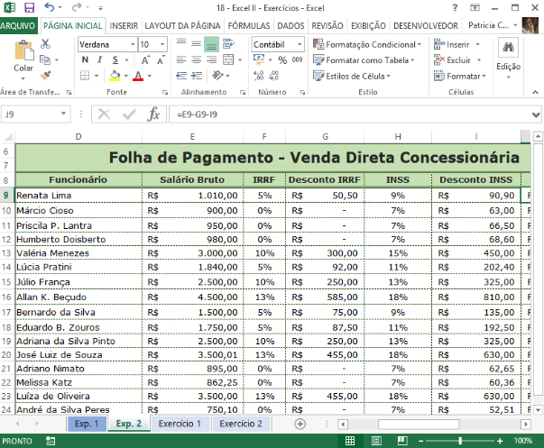
Cabeçalho e/ou rodapé
Observação:
Coloca-se numeração de páginas, nome do arquivo, data, hora, nome do autor ou informações úteis para apresentar em cada página.
Modo de visualização: Layout da Página
Notes:
O Cabeçalho e o Rodapé são espaços exclusivos da página, pois permitem colocar somente informações que são úteis em todas as páginas que forem impressas.
Cabeçalhos e rodapés não são exibidos na planilha no modo de exibição Normal, eles podem ser exibidos apenas no modo de exibição Layout de Página e nas páginas impressas.

Slide 26
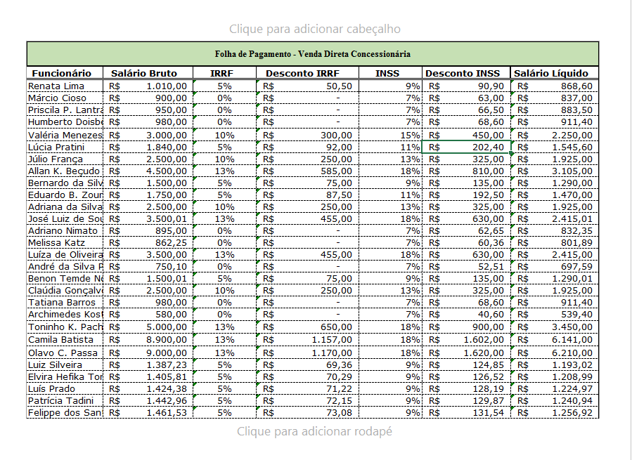
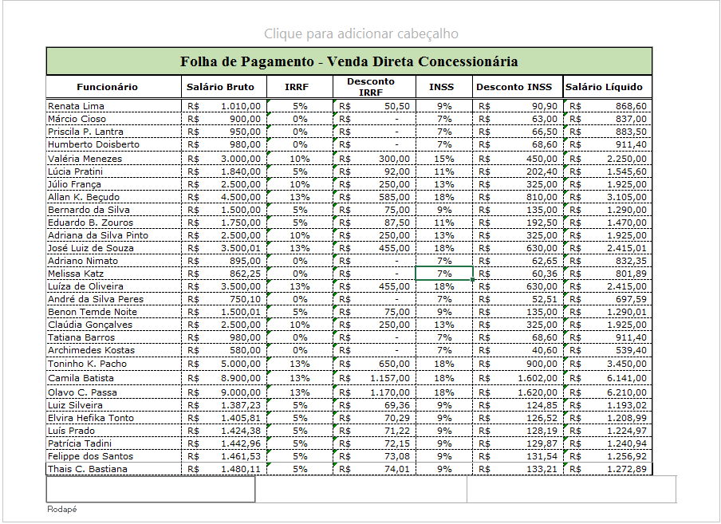
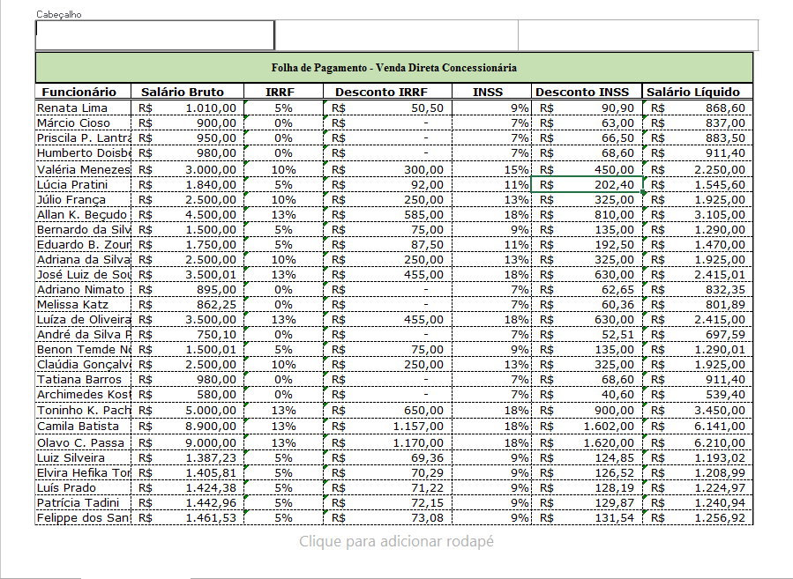
Cabeçalho e/ou rodapé
Campo Esquerdo
Campo Central
Campo Direito
Campo Esquerdo
Campo Central
Campo Direito
Notes:
Demonstrem aos alunos os campos referentes ao cabeçalho e rodapé.

Slide 27
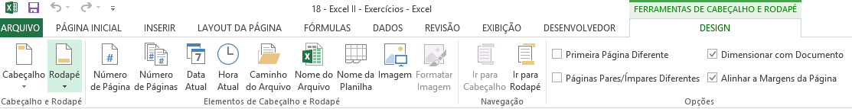
Cabeçalho e/ou rodapé
Ao clicar em um dos campos de cabeçalho ou rodapé (esquerdo, central ou direito), abrirá este menu com a guia DESIGN:
Você pode editar estes campos com as opções mostradas acima.
Notes:
Explique aos alunos como inserir informações no Cabeçalho e/ou no Rodapé.
A informação que deseja colocar deve ser escrita ou ativada no campo correspondente!

Slide 28
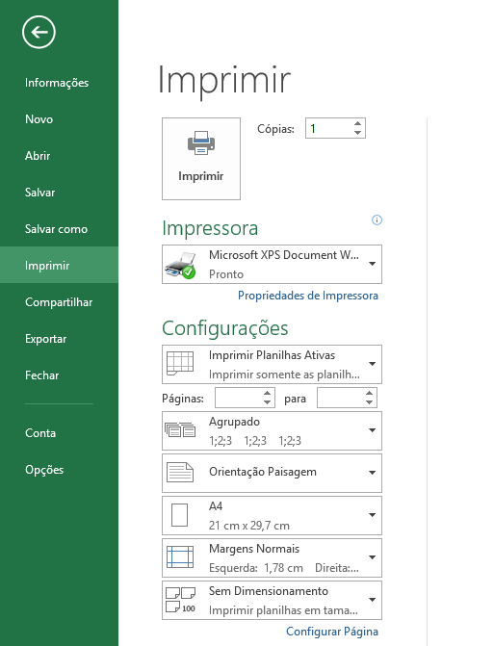
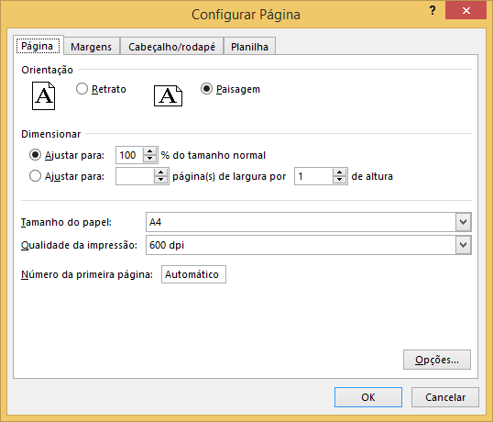
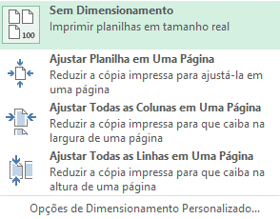
Dimensionamento
+
Notes:
Podemos dimensionar a planilha, ajustando sua porcentagem para que todas as informações possam ficar em uma única folha.

Slide 29
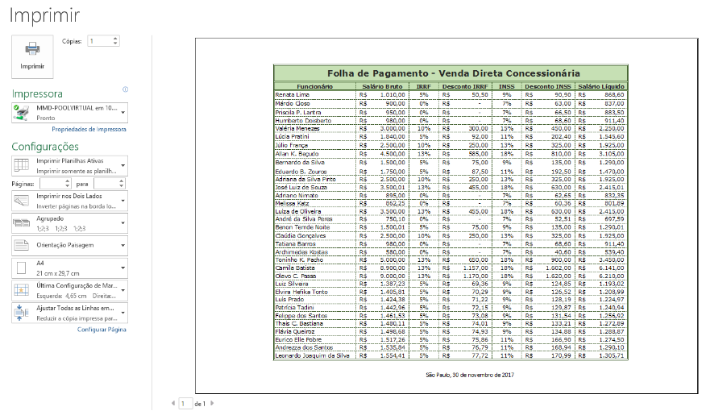
Imprimindo...
Clique aqui para
imprimir
Notes:
IMPORTANTE LEMBRAR - não iremos imprimir realmente as folhas, mas se elas estiverem ajustadas adequadamente já conseguiremos saber o seu resultado.
Devido as condições de não poder imprimir, peça para que eles salvem com o Tipo: PDF.
Obs.: Não esqueça de falar para os alunos que é importante selecionar a impressora correta, pois em algumas empresas são utilizadas várias impressoras em rede e cada uma costuma ter uma finalidade, exemplo: coloridos, A6, carta, impressão de baixa/alta qualidade, etc.

Slide 30

VAMOS PRATICAR!
Notes:
Após o término das apresentações dos slides, abra com os alunos o arquivo “08 – Excel I – Exercícios”, demonstre na prática cada funcionalidade apresentada nesta oficina.
Tire as dúvidas dos alunos, conforme forem desenvolvendo.

Slide 31
Operadores lógicos e função SE.
Até a próxima Oficina!
Notes:
Monitor, informe aos alunos o tema da próxima Oficina.
Finalize a oficina, agradecendo a participação!

